Slide 1
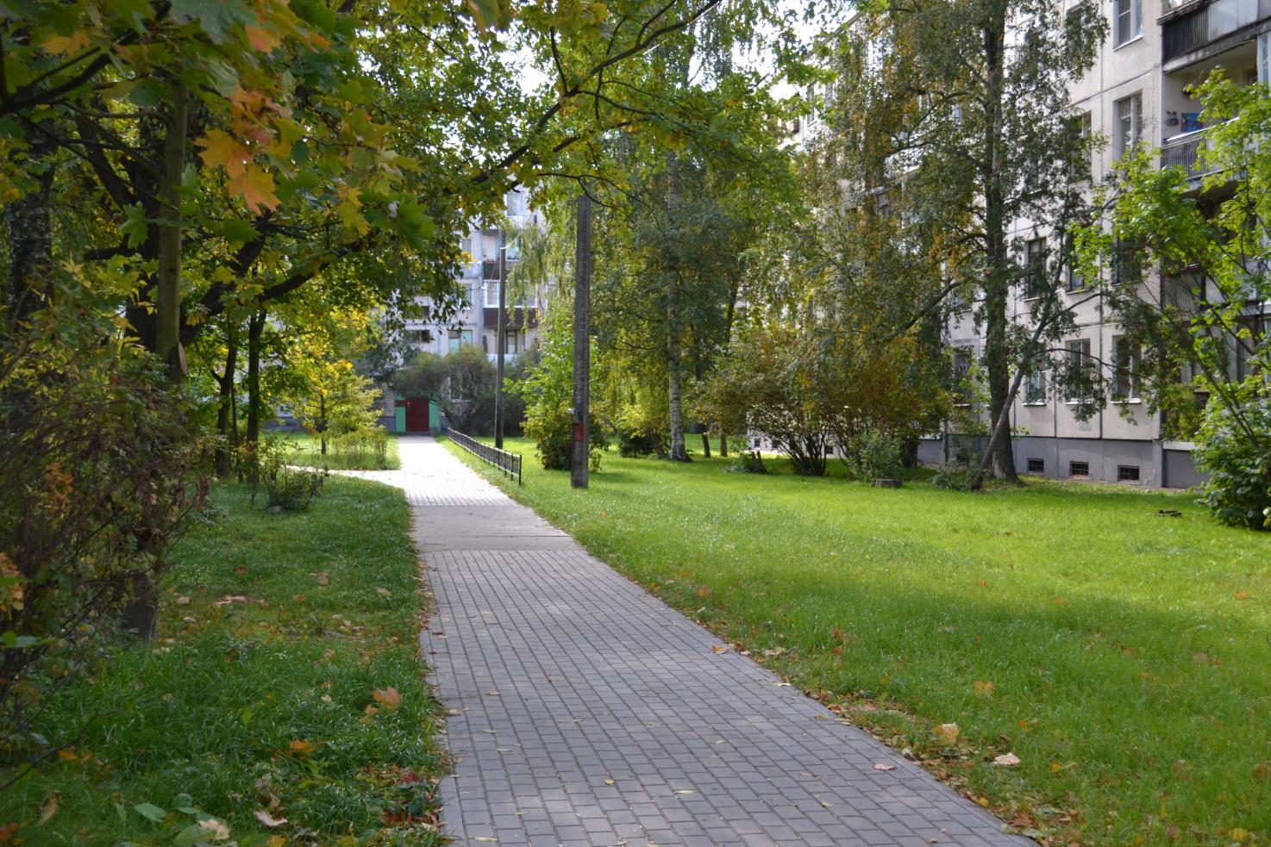
МУНИЦИАЛЬНОЕ ОБРАЗОВАНИЕ
УРИЦК
Компенсационное озеленение 2021 год

Slide 2
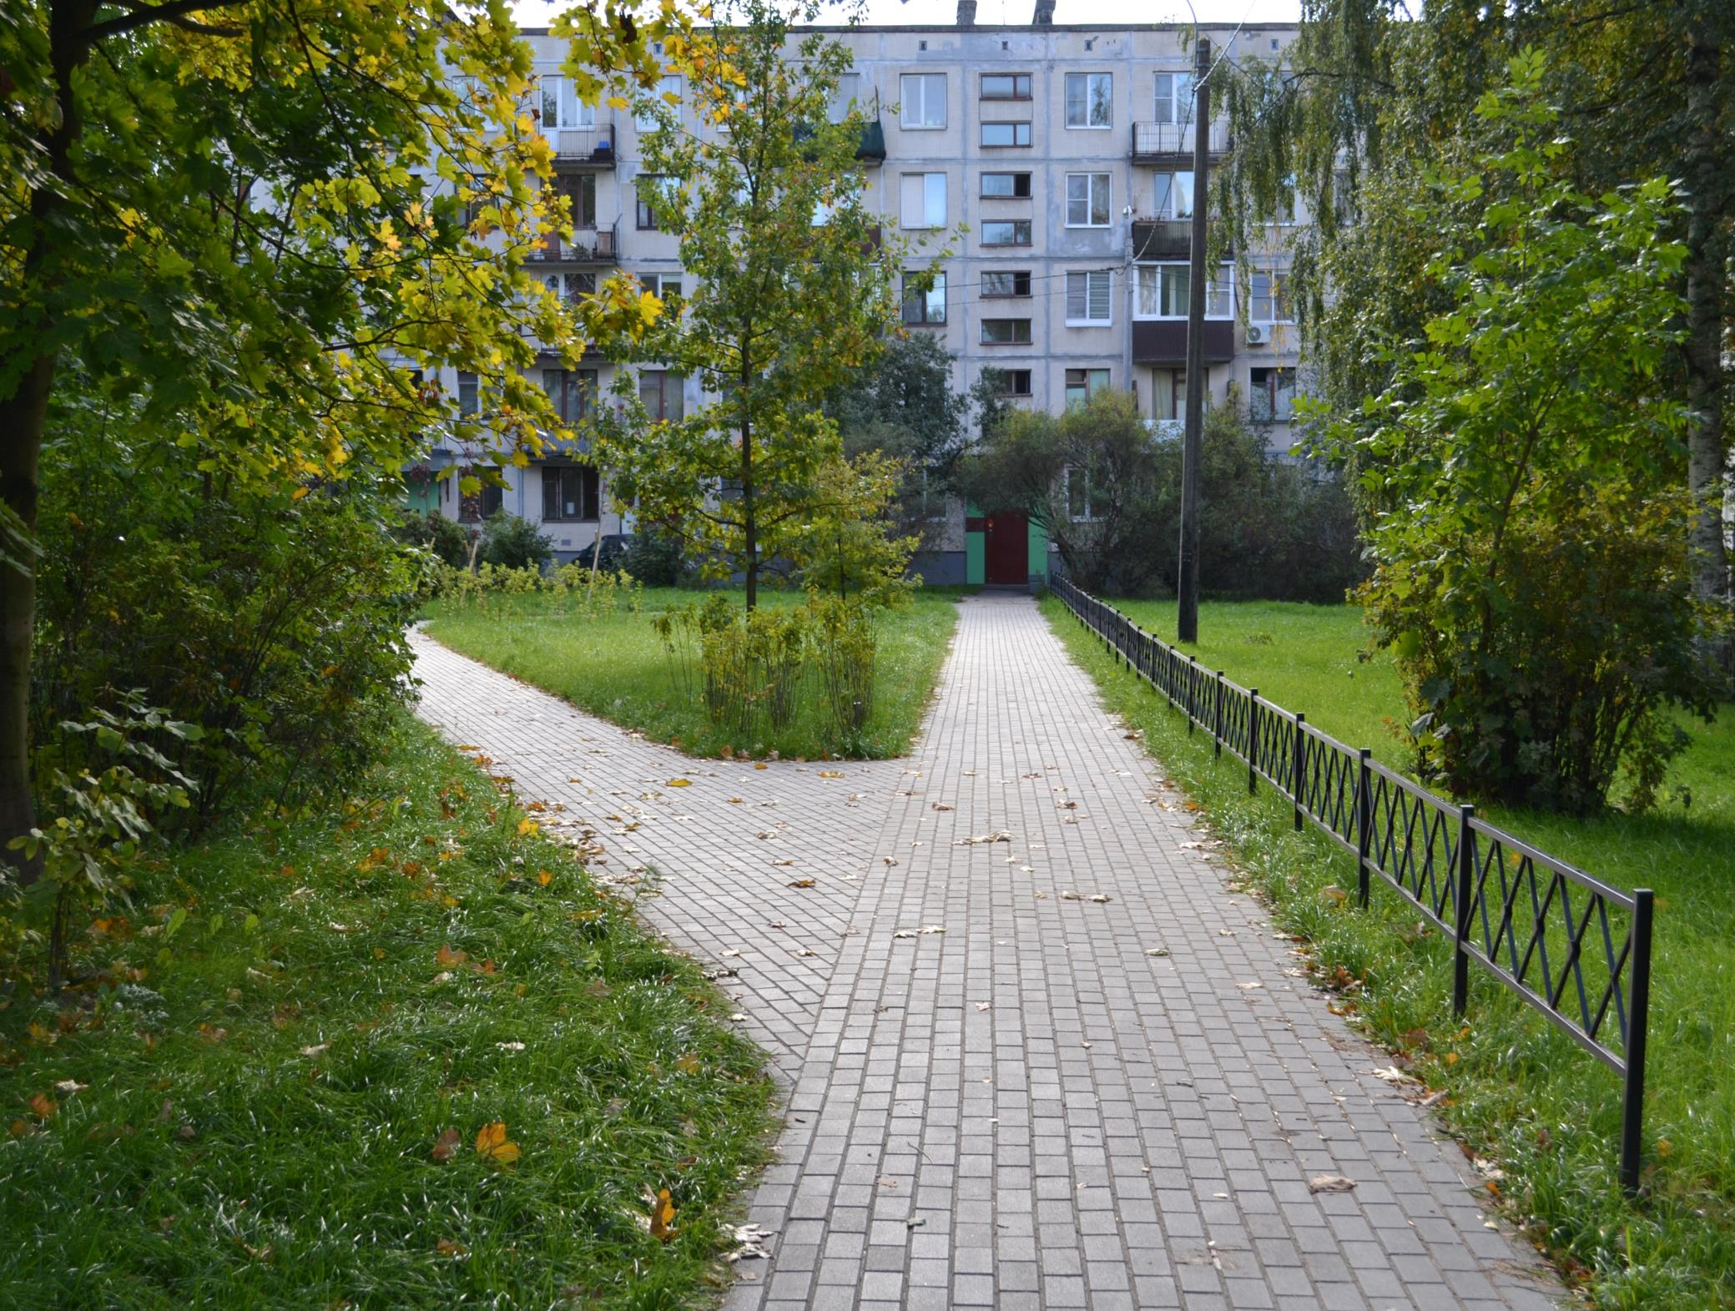
сквер б/н между д.40, корп.2, по ул. Добровольцев и д.140, корп.2, по пр. Ветеранов высажено 288 шт. кустарников (сирень обыкновенная, дерен белый) и 8 деревьев ( каштан, клен), восстановлено 4300 кв. м газонов.

Slide 3
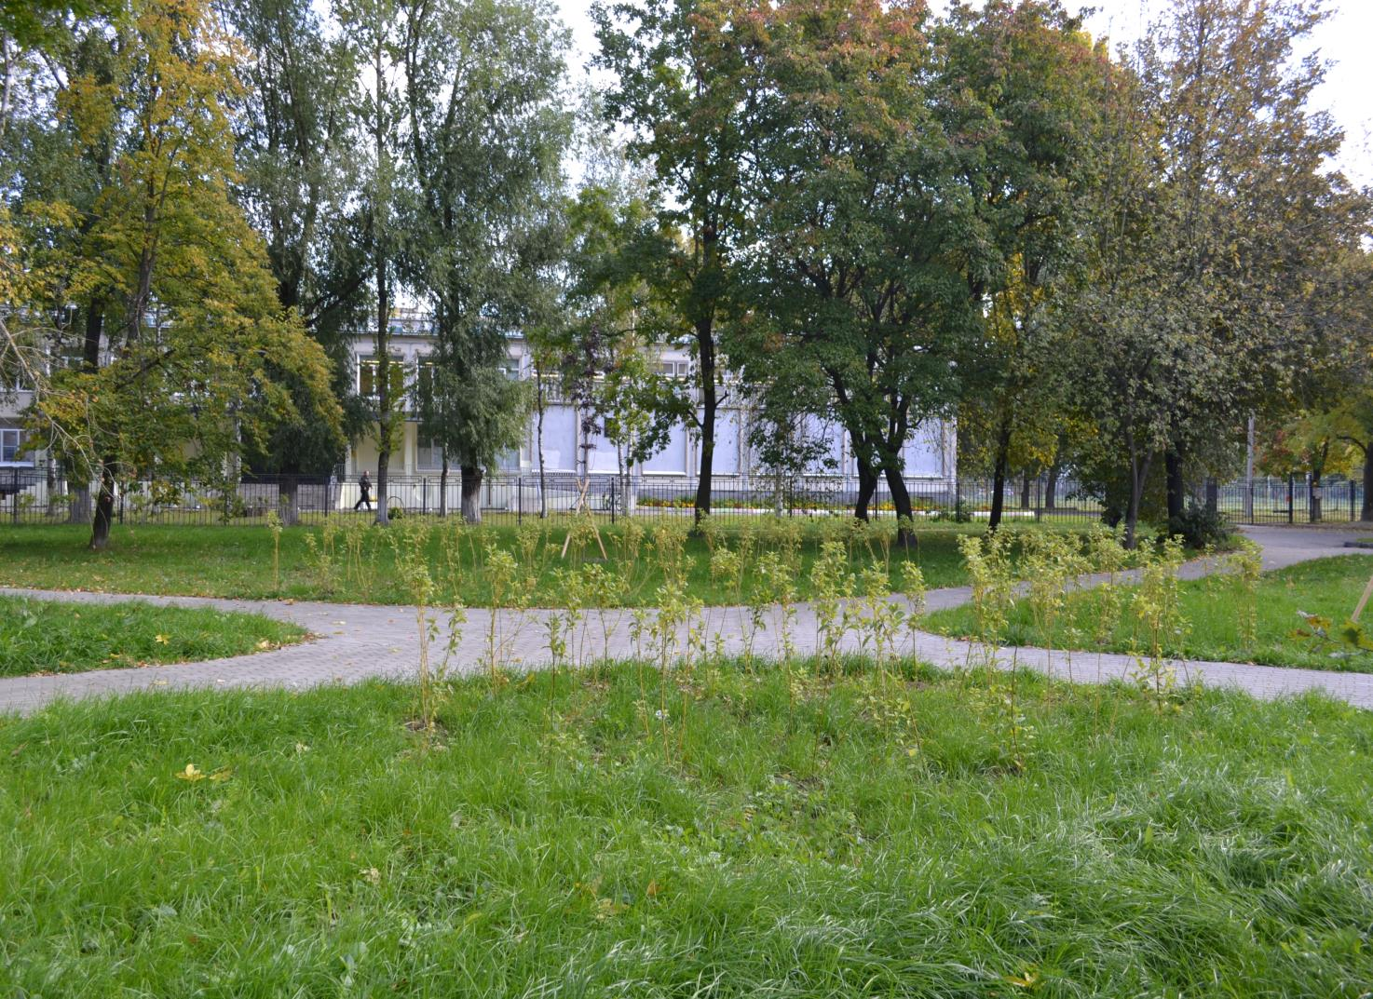

Slide 5
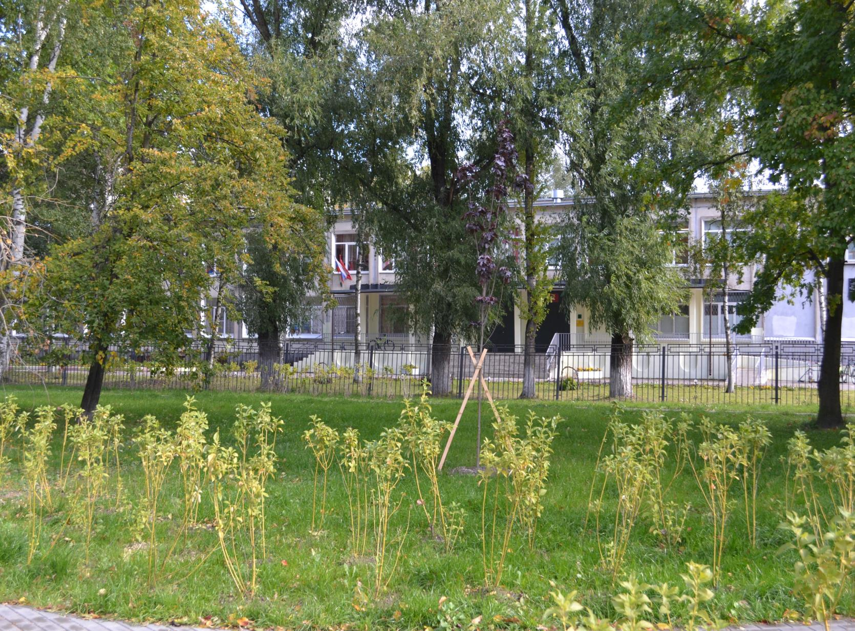

Slide 7
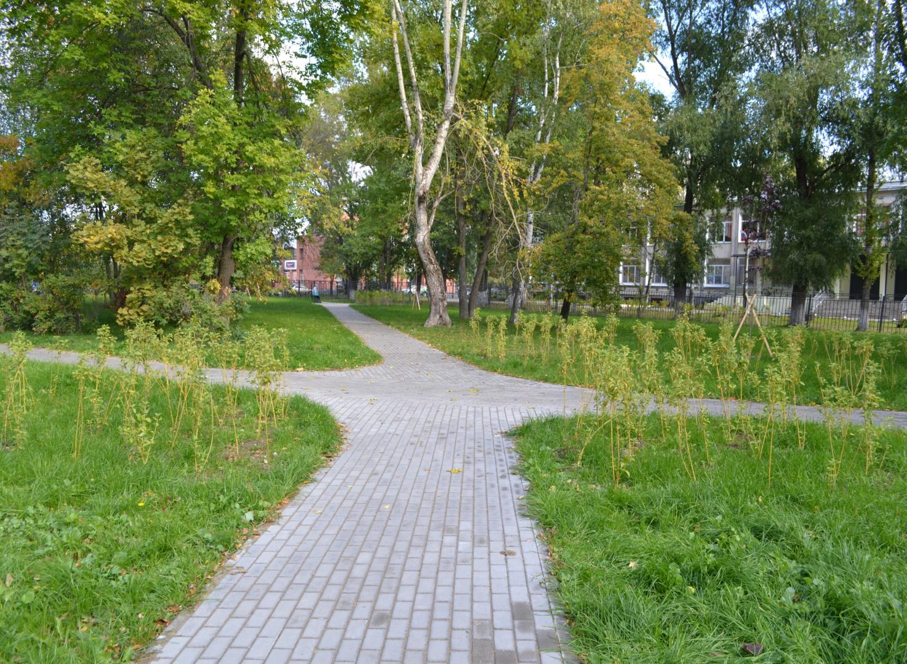

Slide 8
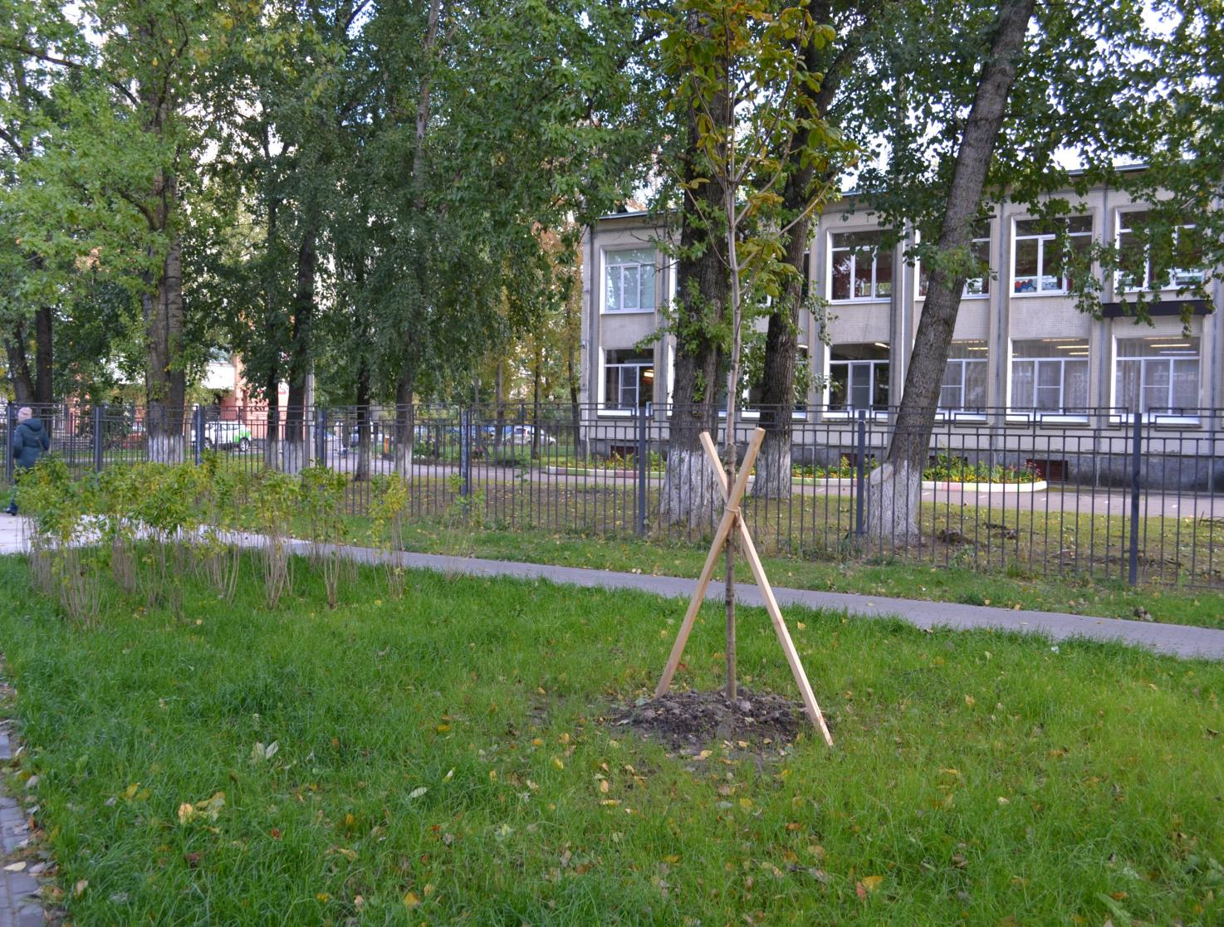

Slide 9
сквер б/н севернее д. 14, корп. 2, по ул. Партизана Германа, 40-40-48 высажено 8 шт. деревьев (ива)

Slide 11
сквер б/н восточнее д. 14, корп. 2, по ул. Партизана Германа, 40-40-16 высажено 7 шт. деревьев ( каштан)

Slide 13
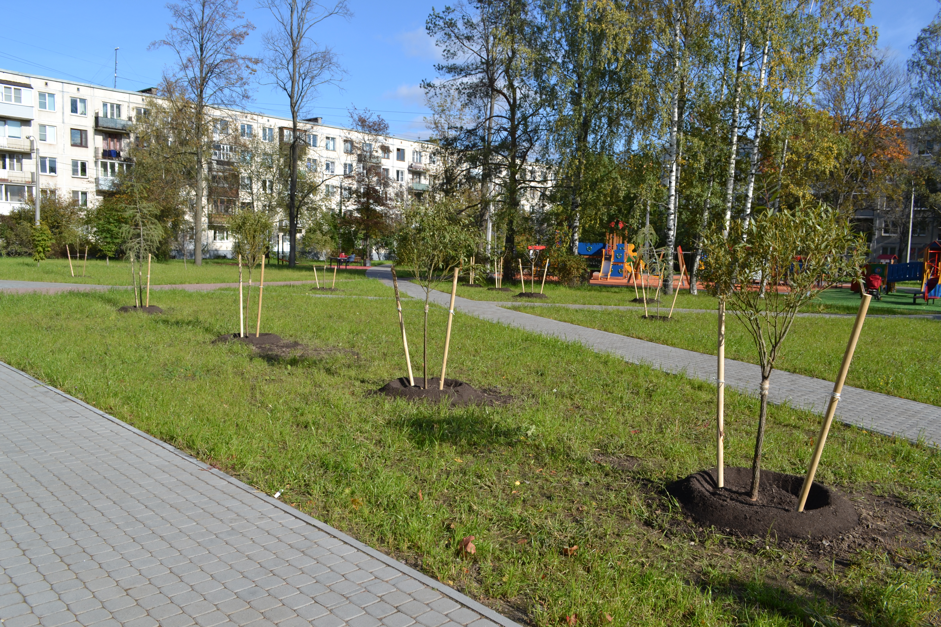
сквер б/н на ул. Добровольцев, д.54, 40-40-11 высажено 24 шт. кустарников (чубушник венечный, сирень венгерская , дерен белый) и 36 деревьев (Лиственница, каштан, ива), восстановлено 4999,5 кв. м газонов.

Slide 14
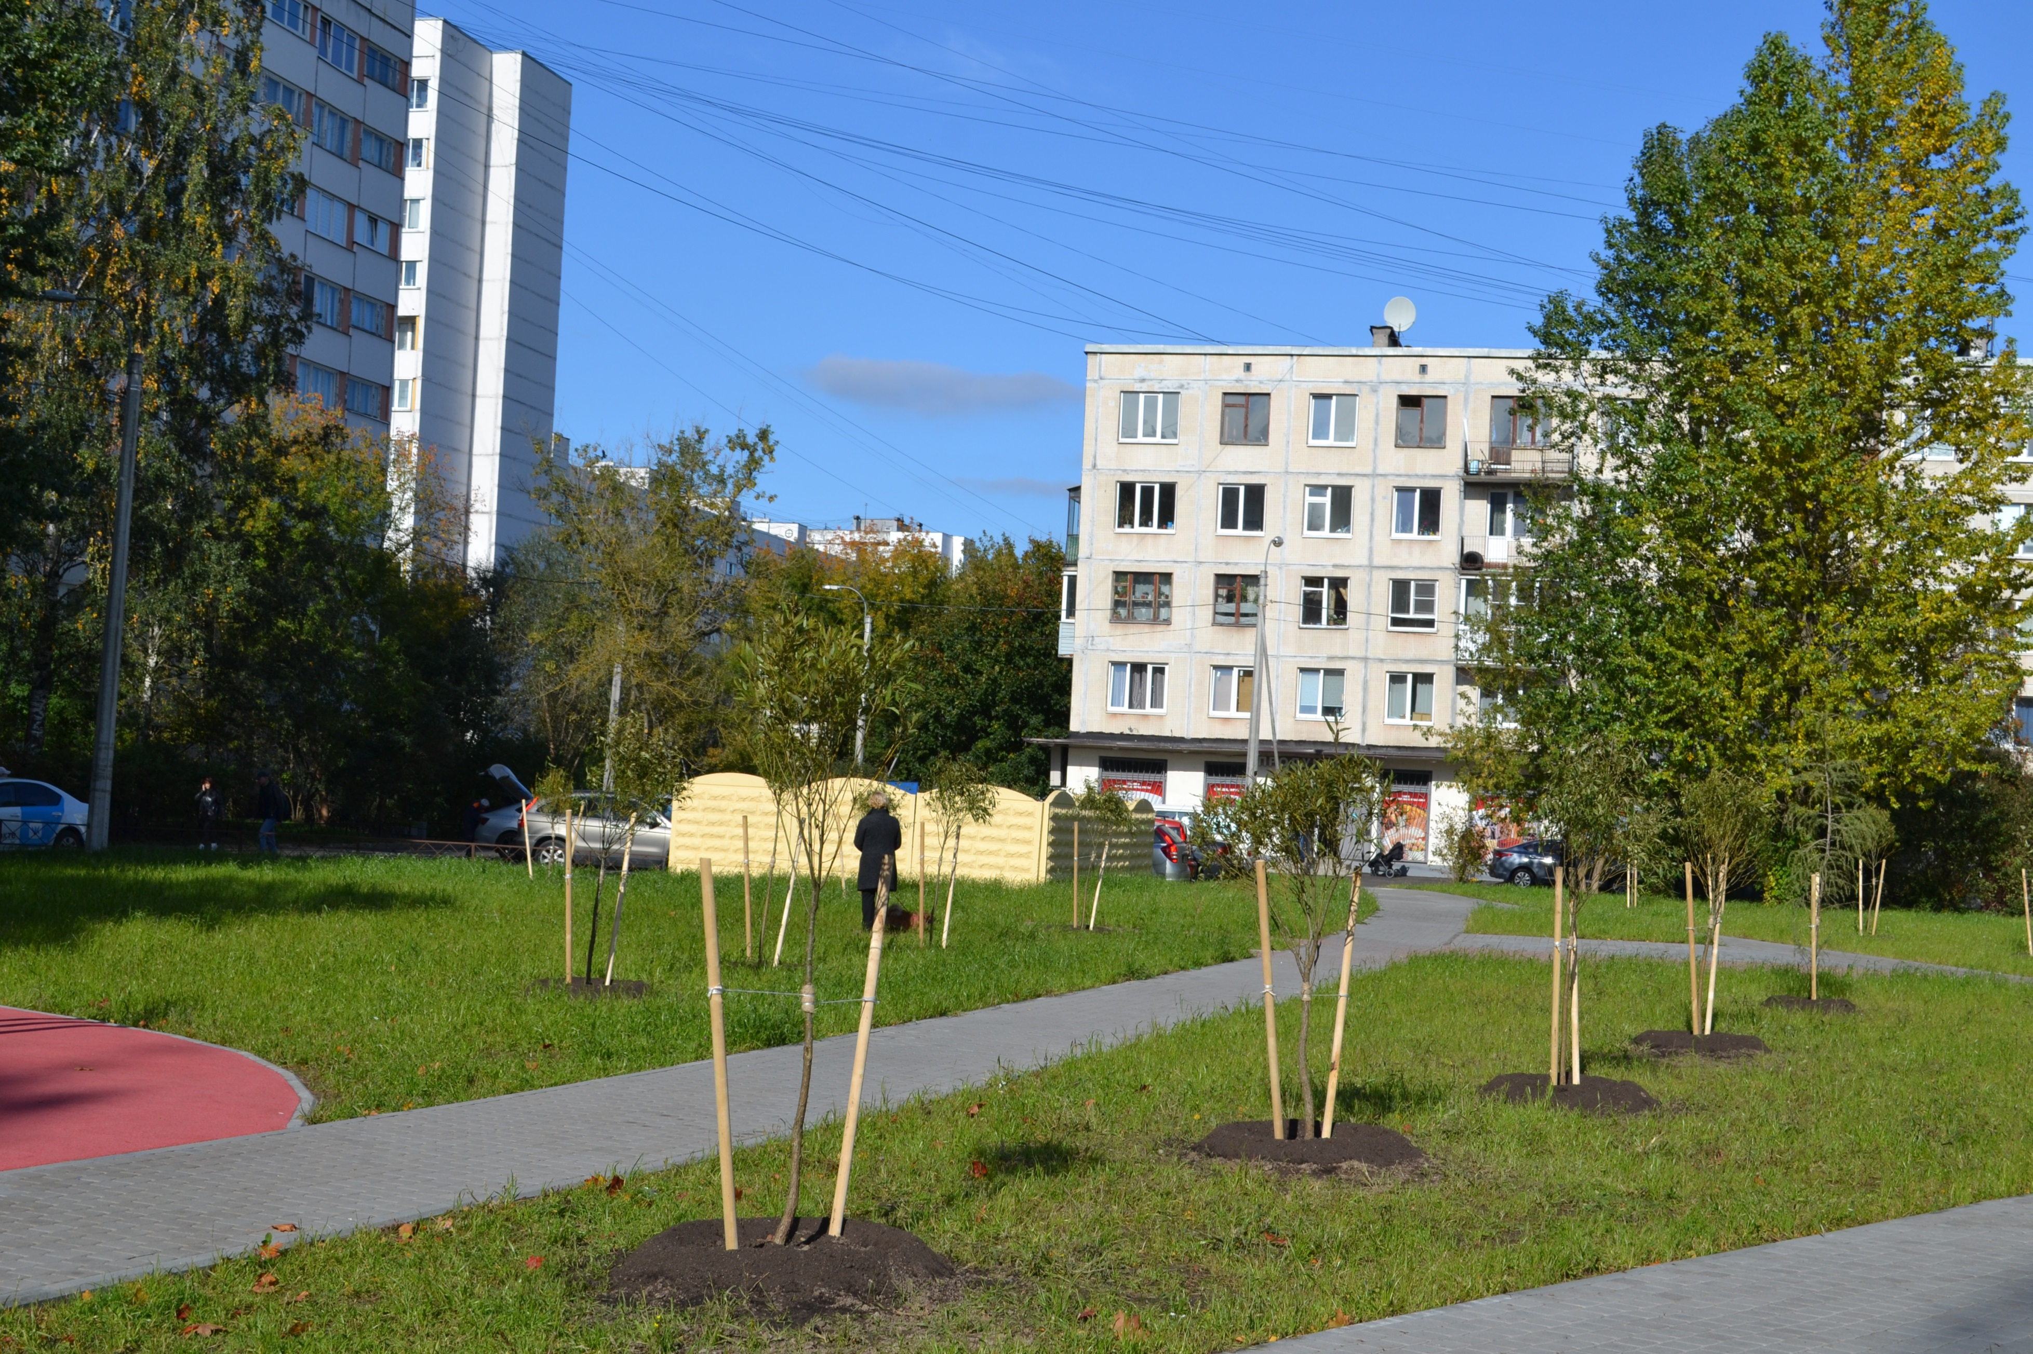

Slide 15
